Slide 1
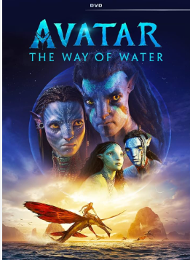
Avatar
Кабылбеков Айжигит

Slide 2
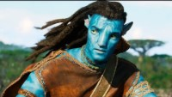

Slide 3
Avatar the way of water
После принятия образа аватара солдат Джейк Салли становится предводителем народа на`ви и берет на себя миссию по защите новых друзей от корыстных бизнесменов с Земли. Теперь ему есть за кого бороться — с Джейком его прекрасная возлюбленная Нейтири. Когда на Пандору возвращаются до зубов вооруженные земляне, Джейк готов дать им отпор.

Slide 4
Где снимали фильм
Технологии из фильма «Аватар 2: Путь воды » Его построили в Новой Зеландии. Во-вторых, подводные сцены «Аватара 2» действительно снимали в воде, а актеры, по словам продюсера Джона Ландау, тренировались задерживать дыхание (дубли длились до четырех минут).

Slide 5
актЕры
Джейк Салли — Сэм Уортингтон
Нейтири — Зои Салдана
Кири — Сигурни Уивер
Майлз Куоритч — Стивен Лэнг
Ронал — Кейт Уинслет
Тоновари — Клифф Кертис
И другие.

Slide 6
Спасибо за внимание

